Slide 1

Выявление требований: суть и значение
Процесс выявления требований — это не просто сбор пожеланий, а глубокое исследование реальных потребностей заинтересованных сторон. Ключевая задача аналитика — понять, что нужно, а не как это делается сейчас. Требования часто скрыты и не лежат на поверхности.

Slide 2


Интервью: прямой диалог с участниками
Структурированное
Открытые вопросы раскрывают реальную деятельность значительно лучше, чем наводящие вопросы о конкретных решениях.
Заранее определённый список вопросов. Удобно для сравнения ответов разных участников.
Полуструктурированное
Гибкий подход с общим набором тем. Позволяет углубляться в неожиданные направления.
Целенаправленная беседа даёт возможность уточнять ответы и исследовать причины потребностей в режиме реального времени — это главное преимущество метода перед анкетированием.

Slide 3

Анкетирование: масштабное исследование
Анкетирование незаменимо, когда нужно охватить большую и территориально распределённую аудиторию пользователей одновременно. Метод позволяет выявить общие закономерности и наиболее острые проблемы.
Главное ограничение — поверхностность получаемой информации. Неясные ответы невозможно уточнить в реальном времени, поэтому анкетирование лучше сочетать с другими методами.

Slide 4

Наблюдение: изучение реальной работы
Что видит аналитик
Метод Shadowing
Фактический ход работы, а не его описание со слов участников.
Сопровождение пользователя без вмешательства в рабочий процесс.
Скрытые потребности
Сотрудники не замечают проблем, к которым давно привыкли — наблюдение их обнаруживает.

Slide 5


Анализ документации: формальные правила
Регламенты, инструкции, договоры и технические описания фиксируют официально закреплённые правила работы организации. Это ценный источник формальных требований и ограничений.
Документация может быть устаревшей. Фактическая практика нередко расходится с тем, что написано в инструкциях.
Результаты анализа документов необходимо сопоставлять с данными из других источников, чтобы выявить противоречия и пробелы.

Slide 6

Исследование существующих систем
Что даёт метод
Изучение действующего ПО показывает уже реализованные возможности, логику работы и технические ограничения текущего решения.
Когда особенно полезен
При модернизации или замене приложения — позволяет понять, что работает хорошо, а что требует пересмотра.
Важное ограничение
Не все функции старой системы нужно переносить в новую: часть из них устарела или появилась из-за технических ограничений прошлого.

Slide 7


Совместные рабочие сессии: синтез знаний
Когда несколько заинтересованных сторон собираются вместе, информация обменивается быстро, а различия в представлениях о системе становятся видны сразу. Это особенно ценно, если функциональность затрагивает несколько подразделений.
Групповая динамика влияет на результат: доминирующие участники могут подавлять мнения других. Фасилитатор должен управлять этим процессом.

Slide 8

Мозговой штурм: генерация новых идей
Мозговой штурм помогает обнаружить потенциальные потребности и направления развития, которые ранее не рассматривались командой. Метод расширяет первоначальное представление о возможностях системы.
Важно понимать: результаты сессии — это гипотезы, а не готовый набор требований. Каждая идея требует дальнейшего исследования и проверки.
Цель
Расширить горизонт возможностей
Результат
Гипотезы для дальнейшей проверки

Slide 9

Анализ данных: факты вместо мнений
Обращения в поддержку
Статистика использования, журналы ошибок и обращения в службу поддержки показывают реальное поведение пользователей — без субъективных интерпретаций.
Низкая популярность функции может означать её невостребованность, плохую видимость в интерфейсе или сложность освоения. Данные показывают что происходит, но не всегда объясняют почему — для этого нужны другие методы.
Запросы и жалобы пользователей
Три источника данных
Статистика использования
Сообщения об ошибках
Поведение и популярность функций
Логи и отчёты о сбоях

Slide 10
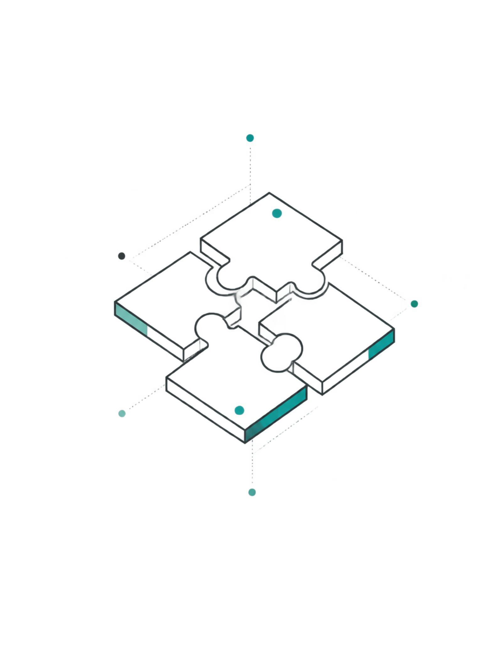




Комбинирование методов: триангуляция
Ни один метод не гарантирует полноту картины. Интервью раскрывает представления людей, наблюдение — фактические действия, документация — формальные правила. Только вместе они дают достоверное понимание.
Сбор данных
Несколько методов параллельно
Сопоставление
Поиск совпадений и противоречий
Триангуляция
Проверка через несколько источников
Достоверность
Качество понимания, а не количество методов

